Slide 1




A GESTÃO ÁGIL DE BACKLOG PARA UM PROJETO DE SUCESSO

Slide 2
Contextos e Conceitos Básicos
O que é Elicitação de Requisito?
2. O que é um Backlog?
3. Tipos de Backlog: Product Backlog e Sprint Backlog
Visão Geral Sobre Métodos Ágeis
O desenvolvimento ágil de software surgiu como uma resposta às metodologias tradicionais, como o modelo em cascata, que eram consideradas inflexíveis e inadequadas para lidar com a rápida mudança de requisitos e a crescente complexidade dos projetos de software.
Notes:
Antes menciona-se sobre a elicitação de requisito
O requisito é uma condição ou capacidade que um sistema, produto ou serviço deve possuir para atender as necessidades dos usuários ou stakerholders.
O requisito é a base fundamental para o desenvolvimento de qualquer sistema de T.I, garantido que o produto final esteja alinhado com as expectativas e necessidades dos usuário e stakerholders.
Depois de termos feito o levantamento das necessidades dos clientes, transformamos isso em um documento onde vai reunir TUDO oque o nosso projeto precisa, depois desse documentos nós granularizamos e transformamos em tarefas e essas tarefas serão organizadas em nosso backlog, inicialmente será no Product Backlog (pendências do produto/projeto) no geral ou seja tudo o que precisa para o projeto ser entregue por completo, isso é um dos tipos de backlog o próximo é o backlog da sprint que é justamente os nossos itens priorizados e com uma data clara de entrega, são os nossos pequenos incrementos de valor que vão ser entregues no final de cada sprint.
O modelo cascata é muito rígido, isso quer dizer que além de não poder ser modificado ao longo do desenvolvimento, ele também não permite que outro ciclo de desenvolvimento comece sem que o anterior tenha terminado já no ágil não e quem trabalha com banco sabe disso (risos)

Slide 3

Scrum
O Scrum é uma estrutura para organizar as demandas e executar as tarefas, permitindo uma entrega rápida e de alta qualidade do produto.
Incentiva o trabalho em equipe
Auto-organização
Comunicação Frequente
Pilares do Scrum
Transparência
Inspeção
Adaptação

Slide 4
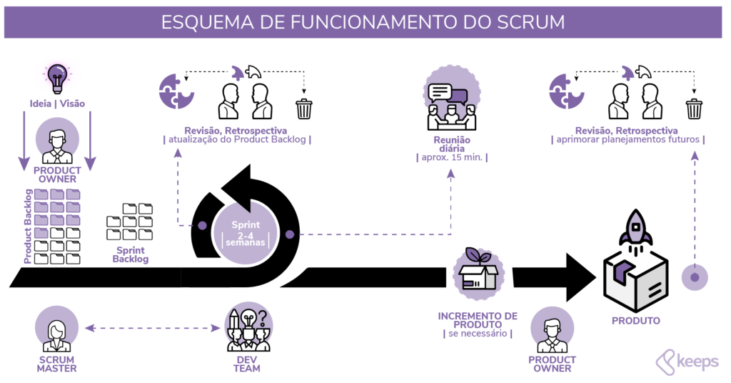
Ilustração: Lilian Pamela

Slide 5
Importância da Gestão Ágil de Backlog
Prioridade e o Valor do Negócio
Transparência e Alinhamento
Manter o backlog visível e atualizado para todos os stakeholders.
Facilitando o alinhamento entre a equipe de desenvolvimento e os stakeholders.
Flexibilidade e Adaptabilidade
Ajustes rápidos às mudanças de requisitos.

Slide 6
Componentes e Estrutura do Backlog
Itens do Backlog
Descrição dos componentes de um backlog: user stories, tarefas, bugs, erros etc
Refinamento de Backlog
Escrita Eficaz de User Stories
Critérios de aceitação e sua importância.
Colaboração e Comunicação

Slide 7
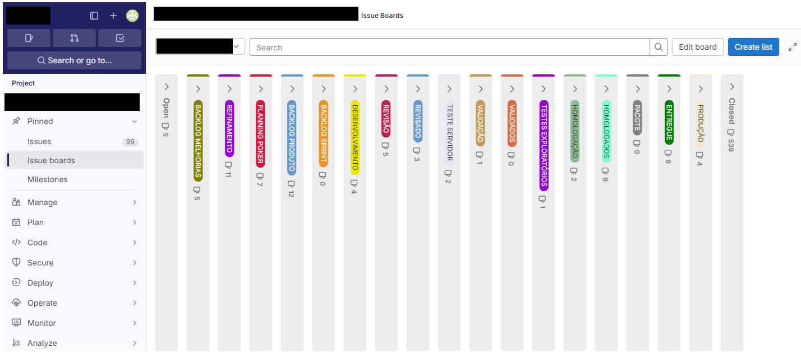




Ferramentas Para Gerência de Backlog

Slide 8
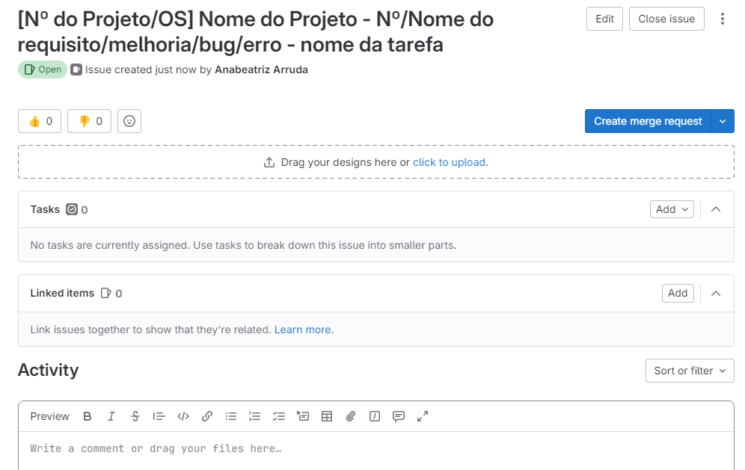
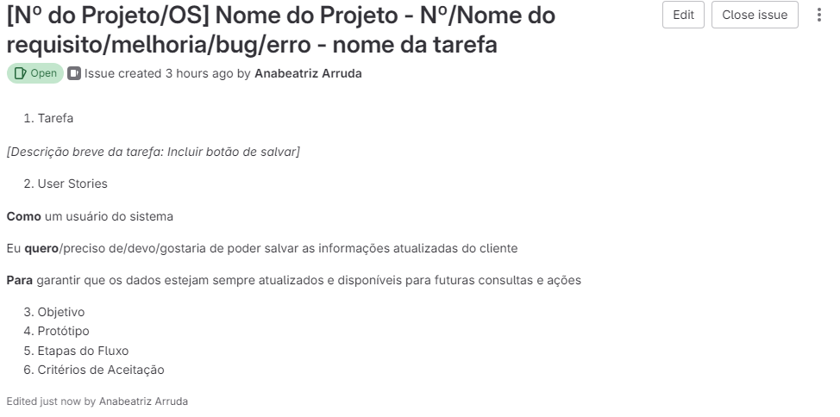

Slide 9
Desafios Comuns e Soluções
Desafios na Gestão de Backlog
Priorizações conflitantes
backlog inchado
falta de clareza nos itens.
Soluções e Melhores Práticas
Observar
Entender o problema
Agir

Slide 10
Obrigada!

